Slide 1
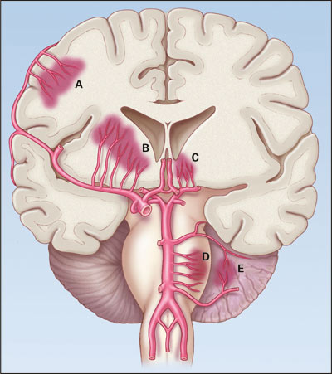
Kirurgi ved spontane intracerebrale blødninger
Aktuelle for kirurgi ved GCS ≥6 og god prognose for øvrig:
A (Overfladiske lobære blødninger): særlig ved fall i GCS til <8-10 pga ødem
E: Cerebellære blødninger ≥3 cm
Hydrocephalusutvikling: Om ikke parenkymblødning som gir dårlig prognose.
Ikke aktuelle:
B, C (dype subkortikale blødninger): Ikke uten hydrocephalus
D: Blødning i hjernestamme

